Slide 1
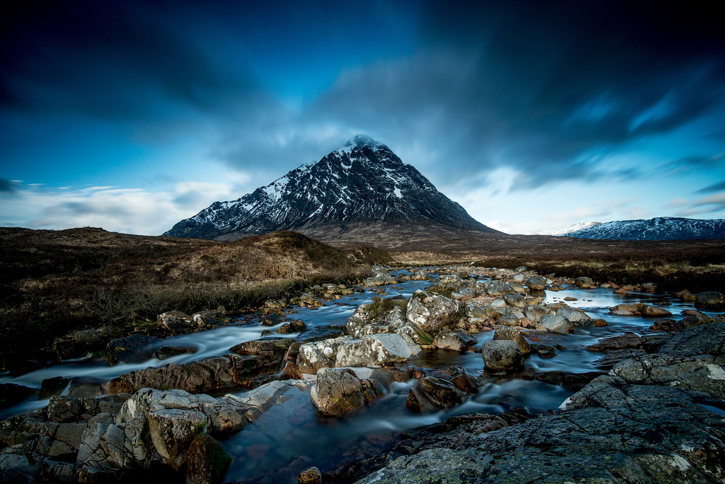
1.目標
Notes:
https://unsplash.com/photos/body-of-water-at-the-foot-of-mountain-PaNxe-QJwhE
我和朋友們一起計劃攀登世界第一的高山，目標希望可以成功登頂，征服這座高山，並欣賞那裡的壯麗景色。

Slide 2
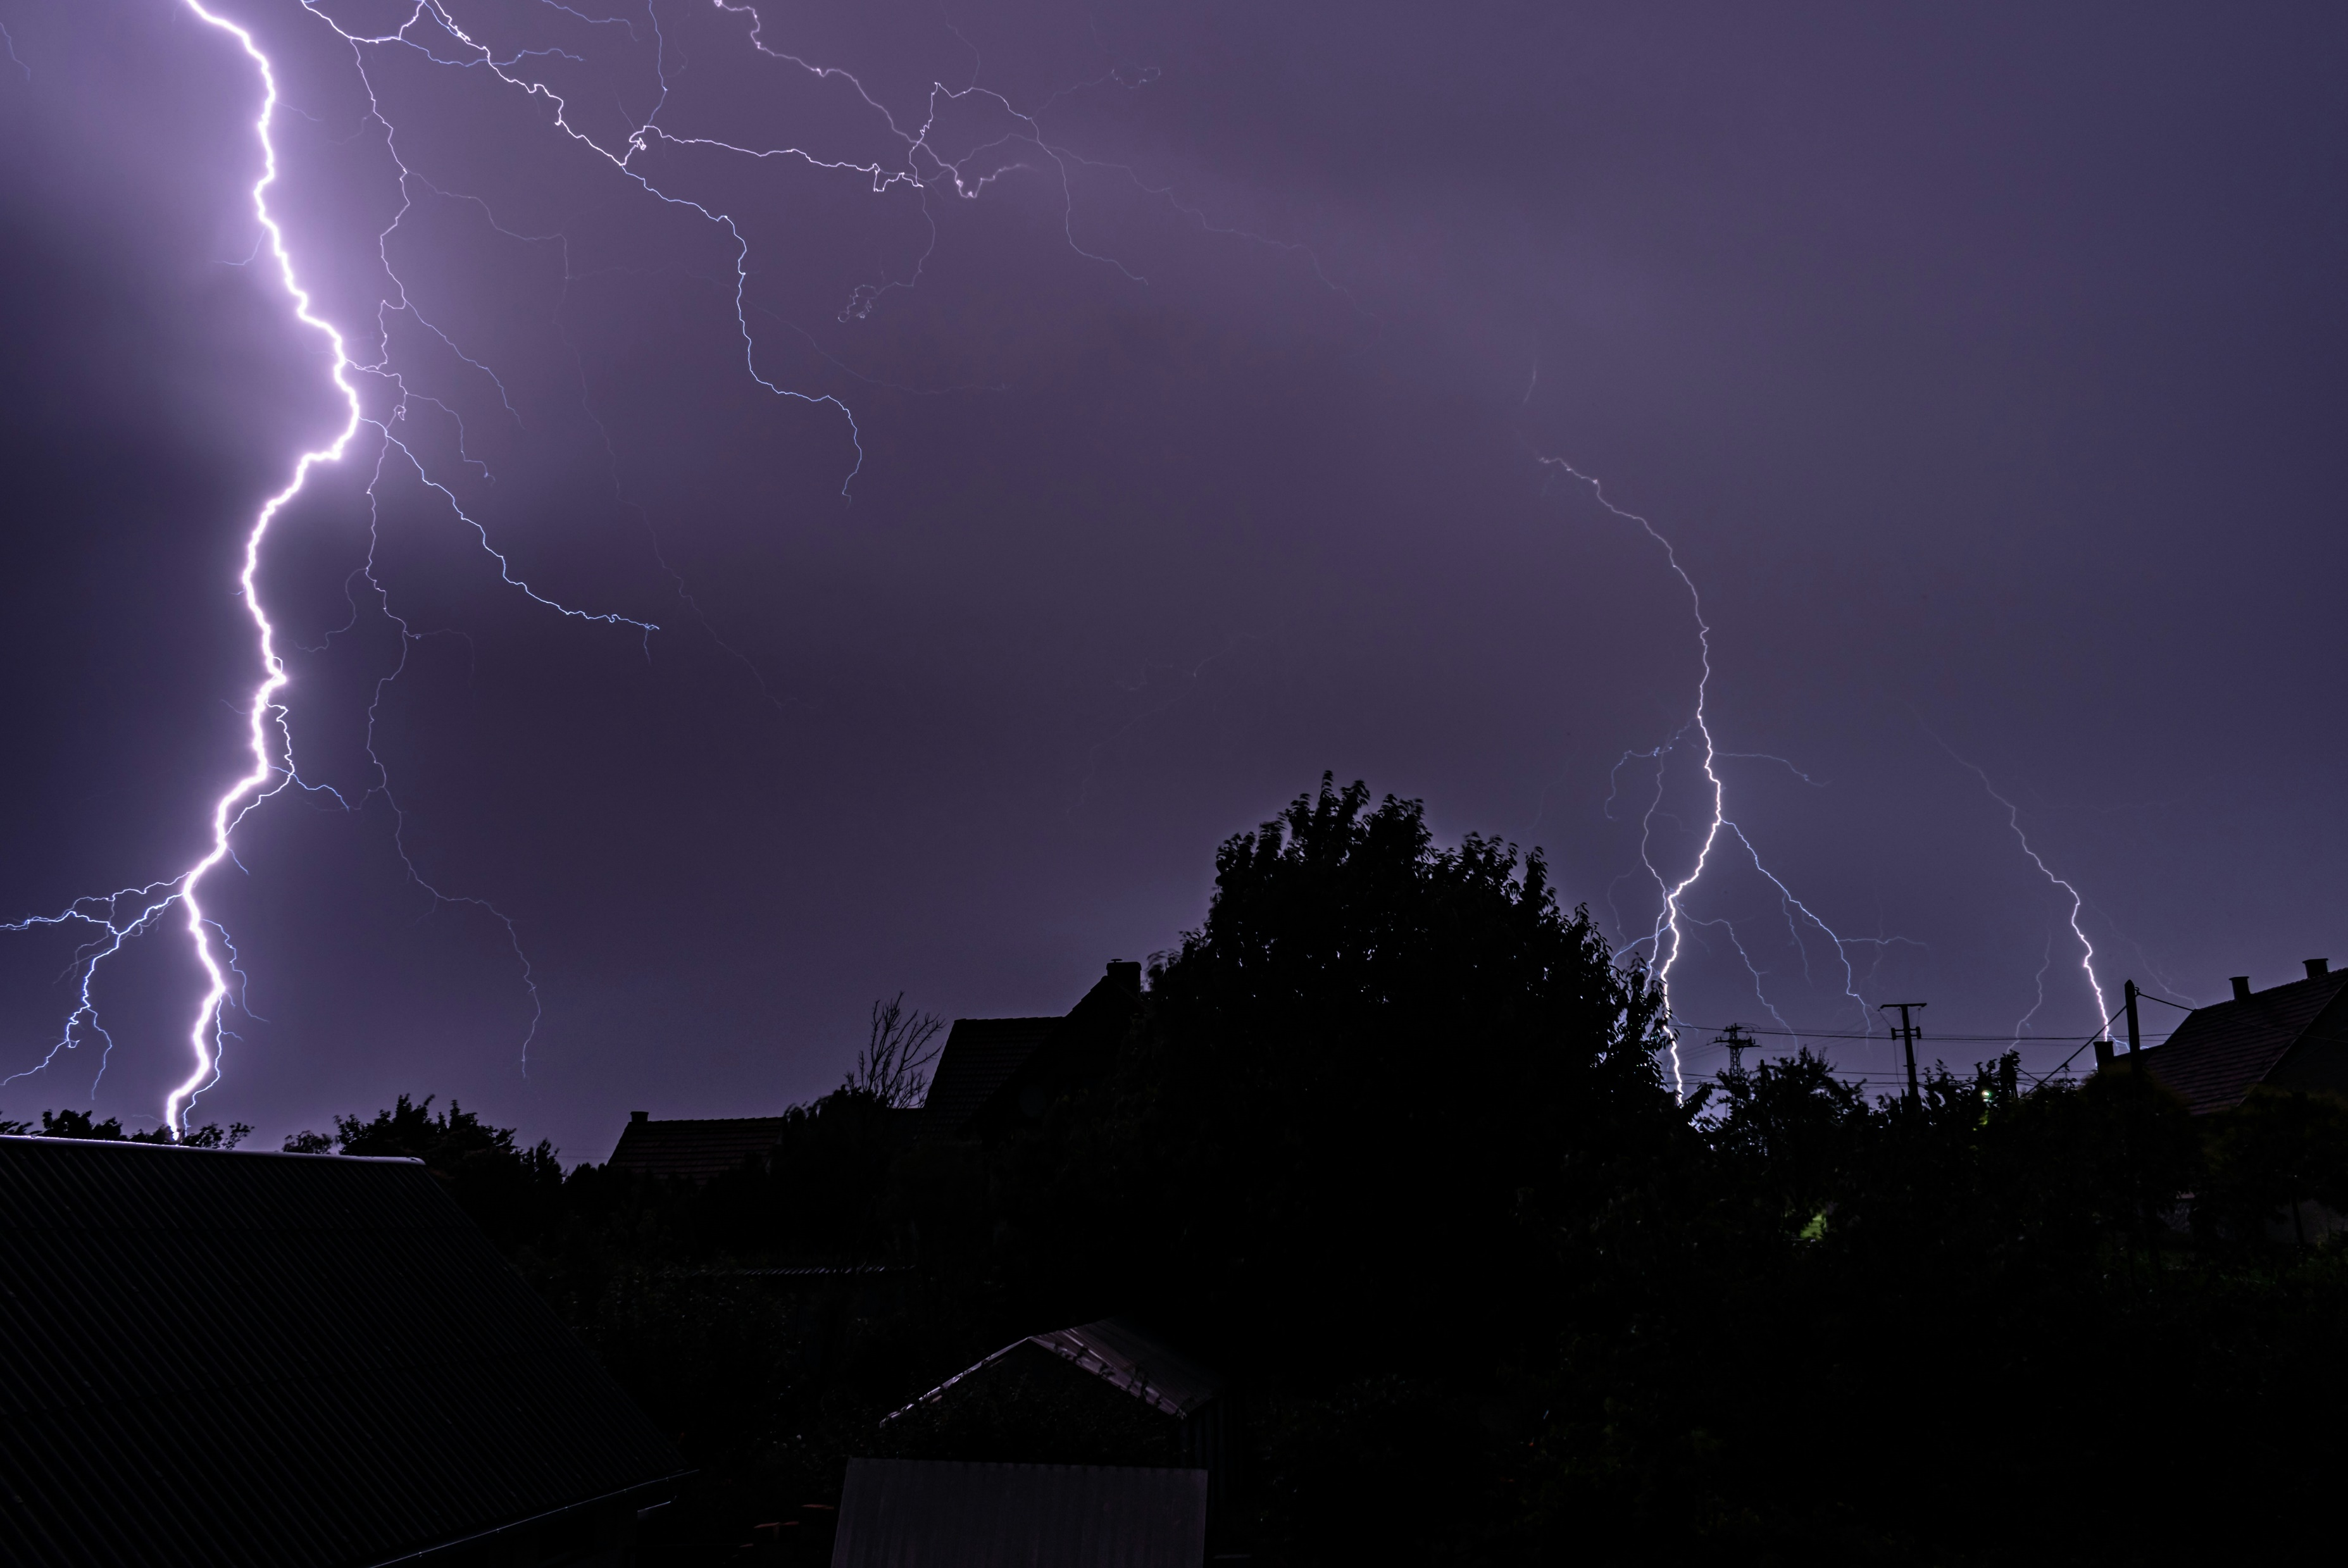
2.阻礙
Notes:
https://unsplash.com/photos/a-lightning-storm-is-seen-over-a-residential-area-KNbHdG4nt7w
然而出發前夕，突然得知天氣預報顯示可能有暴風雨來襲，於是我們必須決定是否要按計劃進行或者延後攀登計畫。

Slide 3
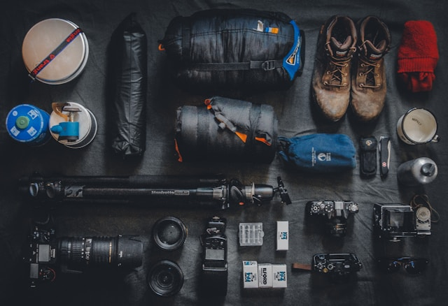
3.努力
Notes:
https://unsplash.com/photos/photo-of-assorted-cameras-and-bags-X62F1WQhuLI
經過討論後我們團隊決定冒險出發，於是朋友們快速準備好登山裝備，

Slide 4
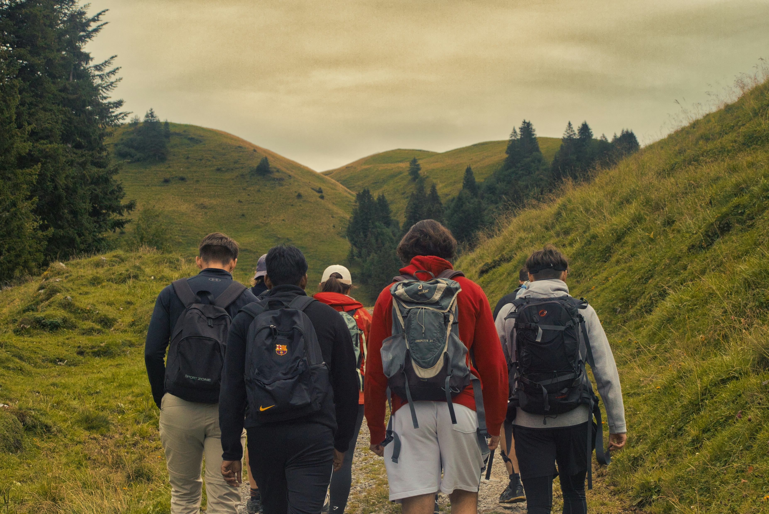
Notes:
https://unsplash.com/photos/a-group-of-people-walking-down-a-dirt-road-hXEG1l-FYkE
並攜帶了足夠的食物和水，儘量加快步伐，希望在惡劣天氣來臨前到達山頂。

Slide 5
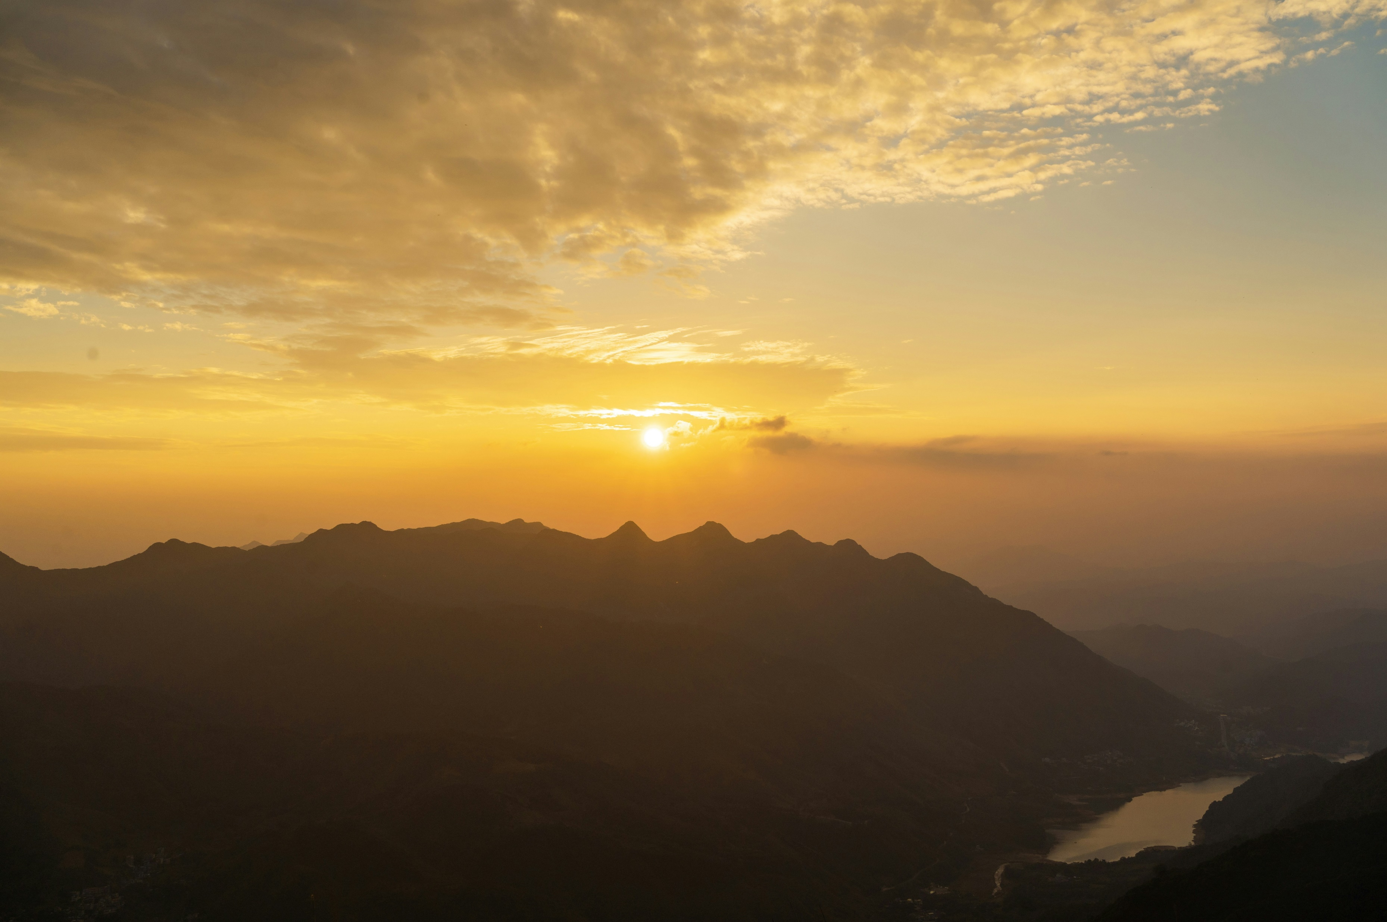
4.結果
Notes:
https://unsplash.com/photos/the-sun-is-setting-over-a-mountain-range-LbXGypDieNc
在艱苦的攀登中，雖然遇到了一點點風雨，不過最後還是成功登頂。站在山頂時欣賞到了難得的雲海景象，感到一切努力都是值得的。

Slide 6
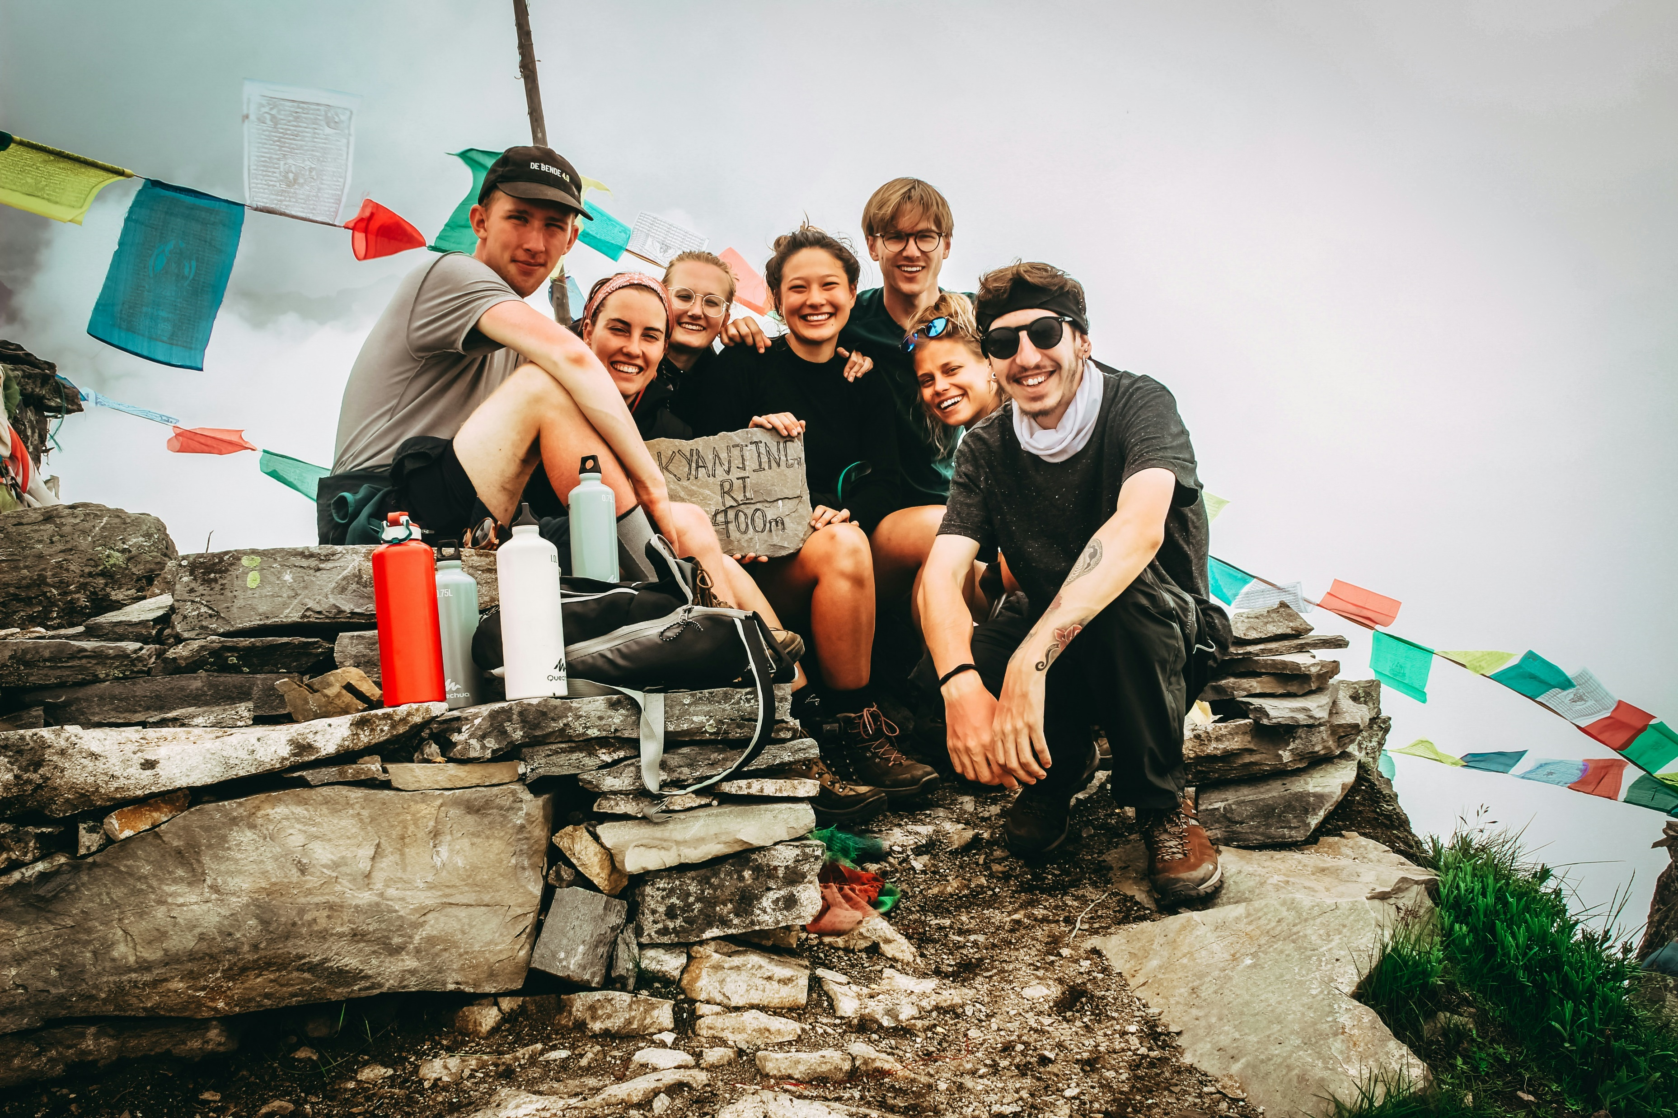
5.意外
Notes:
https://unsplash.com/photos/group-picture-of-men-and-women-on-hill-at-daytime-cMG5qjpnsyg
就在我們準備拍照留念時，突然發現

Slide 7
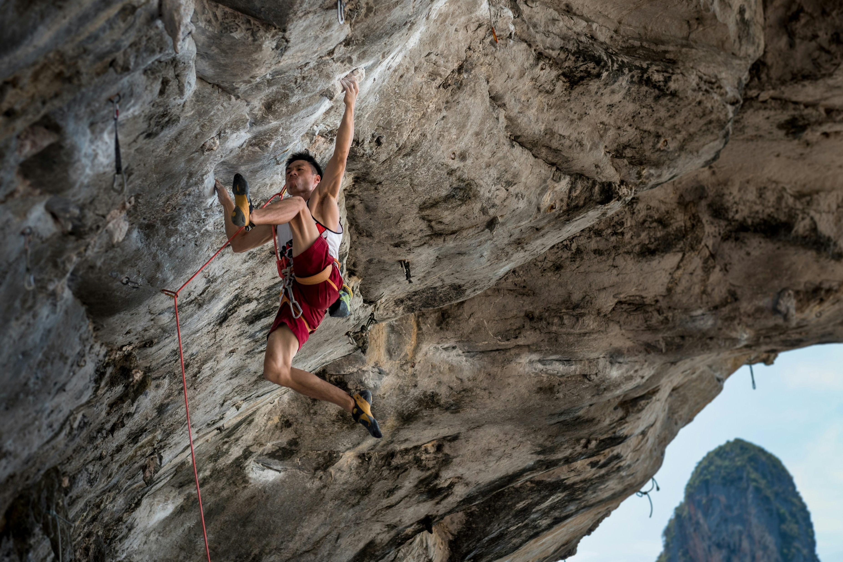
Notes:
https://unsplash.com/photos/female-doing-cliff-hanger-EqnEmYuKKb4
有一位登山者在山崖邊緣摔倒，陷入危險之中，於是立刻決定去幫助他。

Slide 8
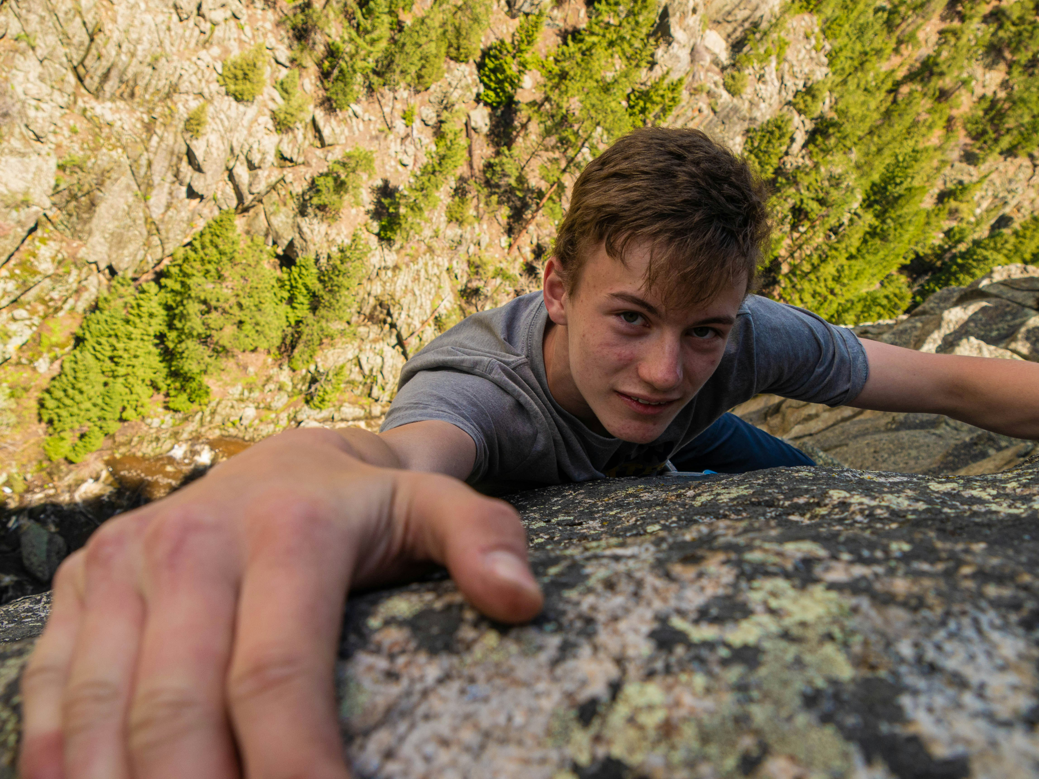
6.轉彎
Notes:
https://unsplash.com/photos/boy-in-gray-hoodie-lying-on-gray-rock-during-daytime-Of90SqJAVsw
我們冒險接近那位登山者，用繩子將他拉回安全地帶。雖然行程受到影響，但這次救援使大家深刻的感受到團隊合作的力量。

Slide 9
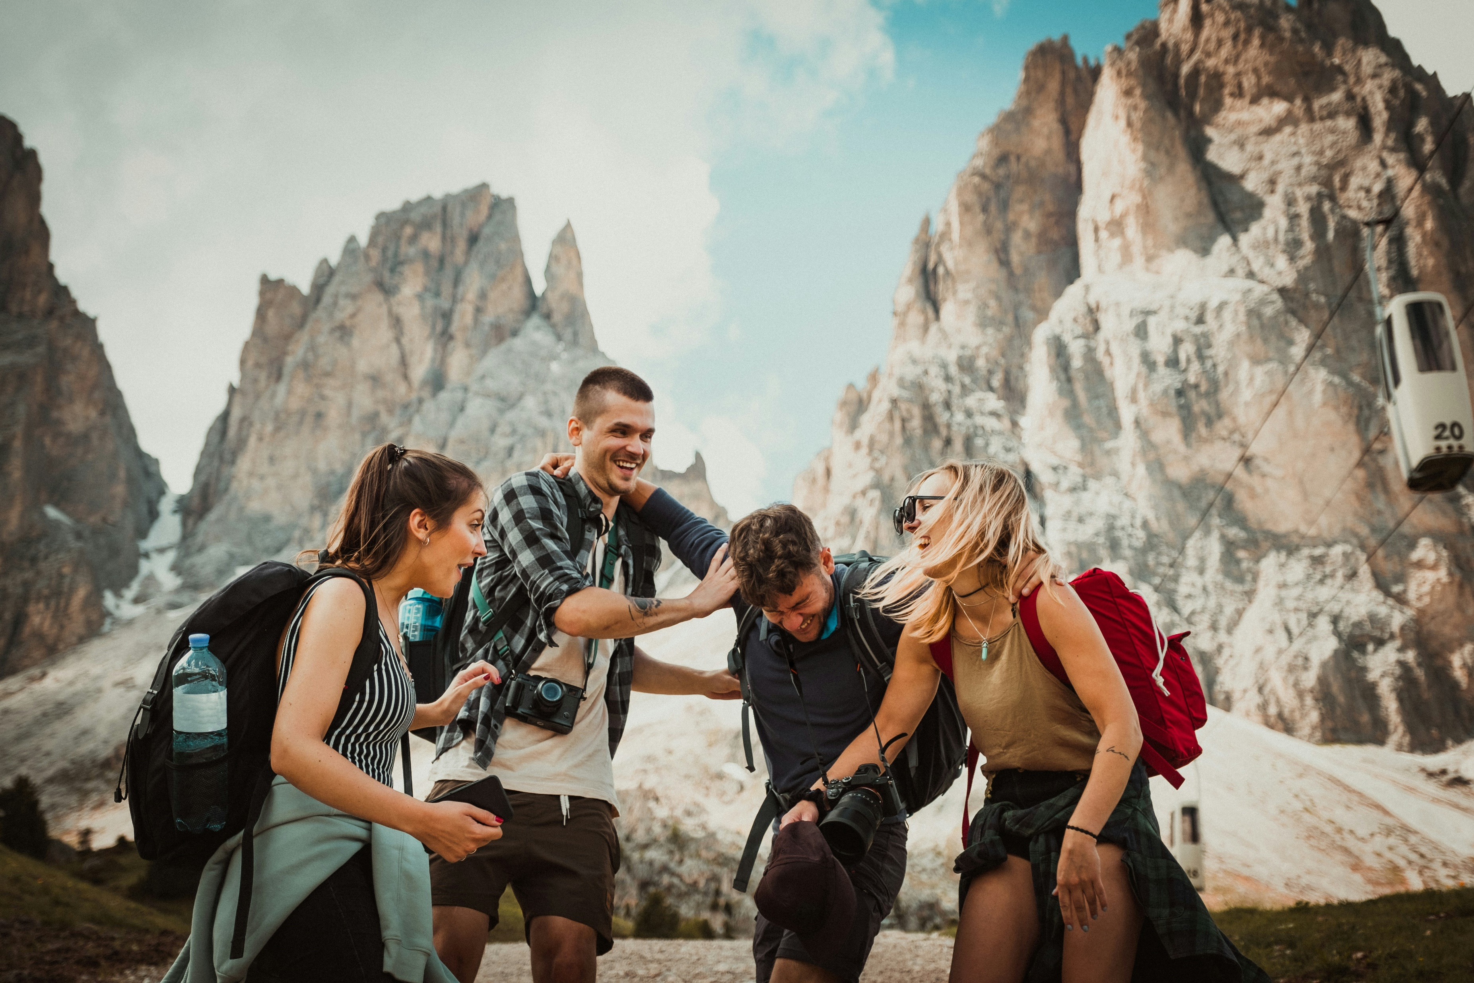
7.結局
Notes:
https://unsplash.com/photos/low-angle-photography-of-two-men-playing-beside-two-women-UmV2wr-Vbq8
在安全返回的路上，回想起雖然經歷了風雨和意外，但也使大家的友情變得更加牢固。最終我們不僅完成了攀登，還收穫了珍貴的經歷和彼此的信任，也決定未來也要一起完成更多艱難的挑戰。

